Slide 1
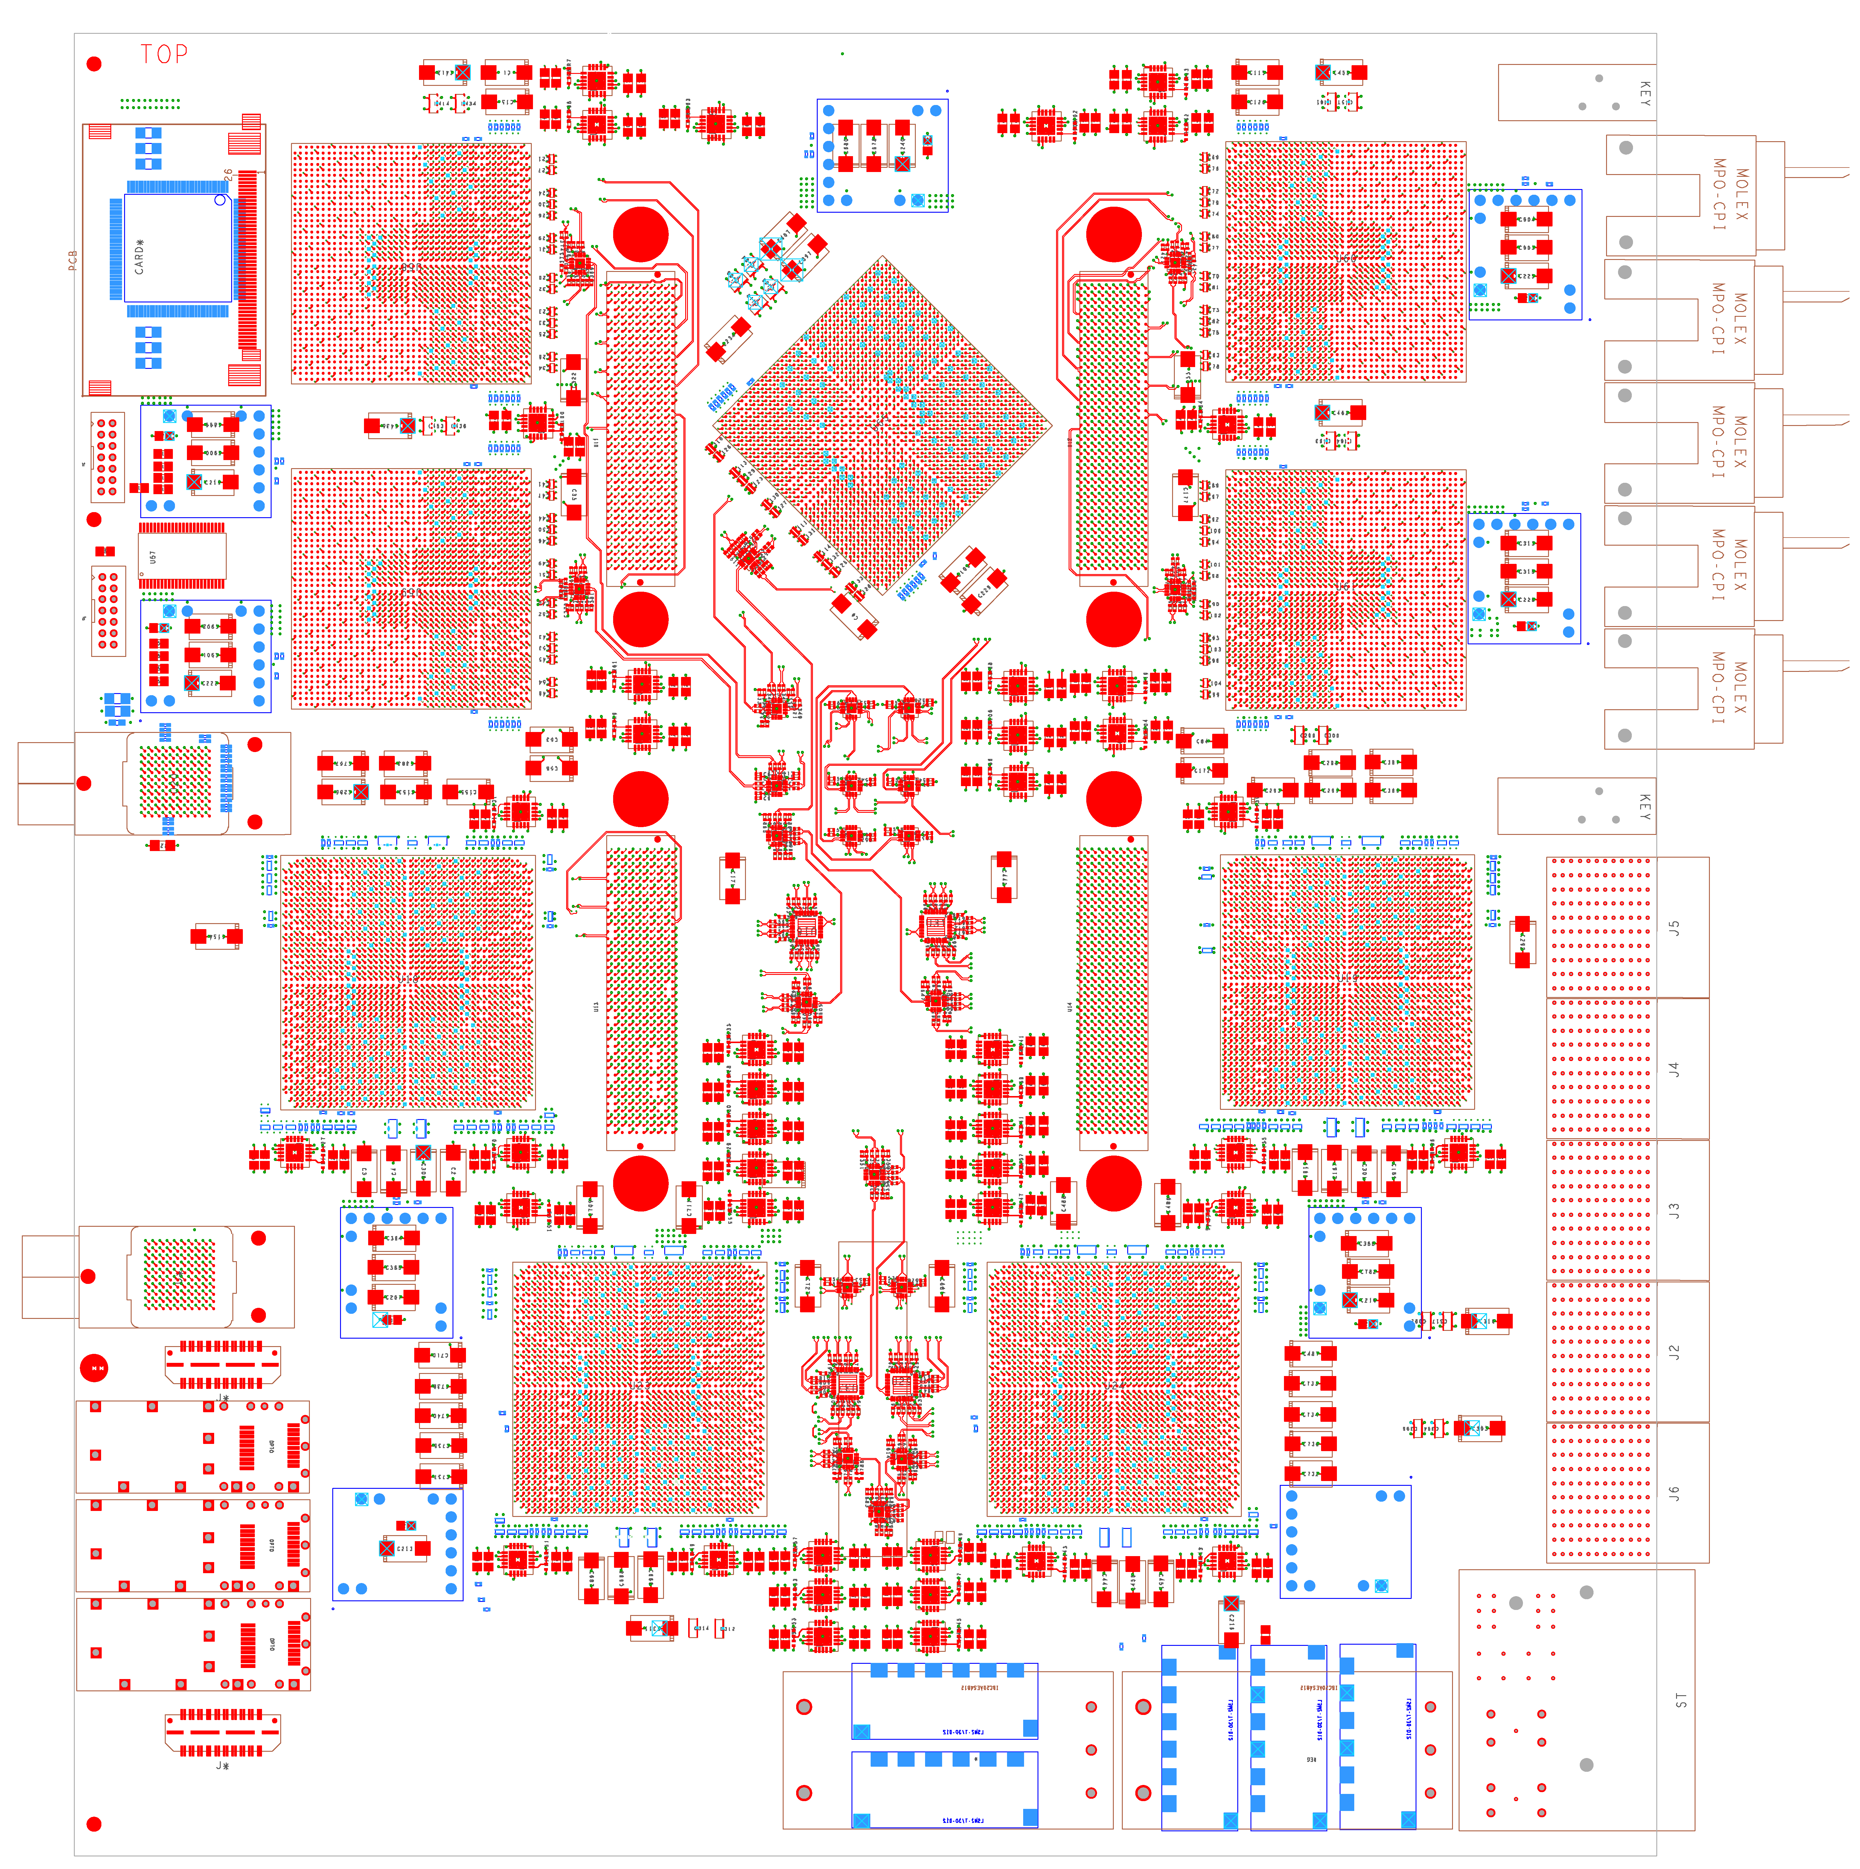
Z3
L
L
M
Opto
L
L
H
H
Z2
890Gb/s
total
H
H
Z1

